Slide 1
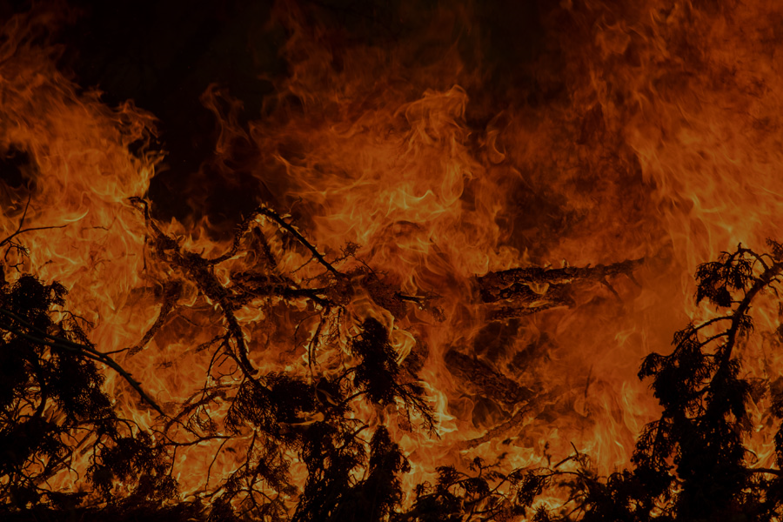
その消防用設備火事の時に
作動しますか？
消防用設備が設置されている建物の関係者には
消防用設備の点検と報告が義務付けられています。
消防用設備の維持管理を適切に行いましょう。
消防用設備点検・報告制度についてはこちら
大阪市中央消防署

